Slide 1
互联网体系结构初识
武庆华
wuqinghua@ict.ac.cn

Slide 2
提纲
课程说明
互联网体系结构初识
互联网体系结构
互联网性能

Slide 3
课程基本信息
计算机网络（研讨课）
是计算机网络课程的辅助、补充和扩展
通过实验等手段，认识：
什么是计算机网络（互联网）
如何构建一个完整的计算机网络系统
课程设置
2次讲解（4课时）+ 15次实验（30课时）+ 3次学生报告（6课时）
考核方式
实验报告

Slide 4
课程设置

Slide 5
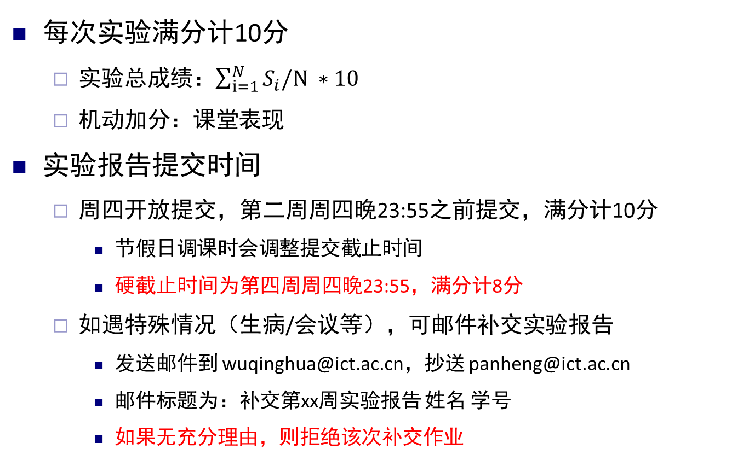
实验作业提交说明
每次实验满分计10分
实验总成绩：$\sum_{i=1}^{N}{S_{i}/N} ∗10$
机动加分：课堂表现
实验报告提交时间
周四开放提交，第二周周四晚23:55之前提交，满分计10分
节假日调课时会调整提交截止时间
硬截止时间为第四周周四晚23:55，满分计8分
如遇特殊情况（生病/会议等），可邮件补交实验报告
发送邮件到 wuqinghua@ict.ac.cn，抄送 panheng@ict.ac.cn
邮件标题为：补交第xx周实验报告 姓名 学号
如果无充分理由，则拒绝该次补交作业

Slide 6
实验工具与参考文献
实验环境
环境：VirtualBox + Ubuntu 16.04 ~ 20.04
工具： MiniNet、Wireshark
编程、脚本语言： C、Python 、 Linux Shell
学术论文
ACM SIGCOMM、 ACM HotNets 、ACM IMC 、 USENIX NSDI、ACM CoNEXT、IEEE ICNP

Slide 7
什么是网络？
网络是计算的“管道”？
几乎所有与计算相关的领域都以网络为基础
边缘计算
分布式计算
云计算
大数据
智慧城市
。。。
网络是计算的核心支撑！

Slide 8

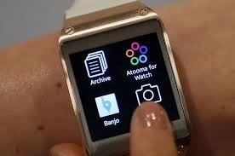


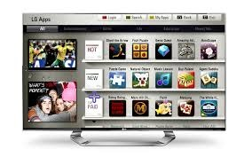
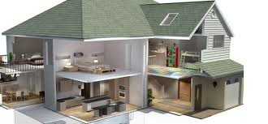

网络 -> 万物互联 -> 智慧万物
Smart Health
Smart Watch
Smart Car
Smart City
Smart TV
Smart Home
Smart Industry

Slide 9
网络不是已经很成熟了么？
网络一直在演进中
底层基础设施越来越多样化
上层应用越来越丰富
对网络的要求越来越高
以网络传输机制为例
端节点优化
Fast
Compound
BBR
RACK
DECbit
SACK
FACK
S-TCP
BIC
Cubic
Remy
Halfback
Tahoe
Reno
Vegas
Westwood
H-TCP
PRR
TLP
PCC
1980s
1990s
2000s
2010s
WFQ
RED
ECN
XCP
RCP
DCTCP
CoDel
网络内优化
pFabric
PDQ

Slide 10
计算机网络领域的研究方法
构建系统
先系统，后理论
例子：ARPAnet、TCP性能理论模型 [van Jacobson 1988]
网络测量
互联网是人造的、分布式的、异构的
网络特征难以直接刻画，需要通过网络测量等手段认知
例子：互联网流量的自相似特征 [Leland 1993]
Notes:
网络不规则的，异构的，难以很好模型化；发展快。
TCP , 1988年拥塞崩溃，32Kbps -> 4bps，新的算法，成功，然后各种理论模型
现在网络发展快，理论、标准更加跟不上。Google，先系统，然后部署应用，再标准化
测量还可以指导网络优化

Slide 11
互联网体系结构
标识空间
如何标识一个网络通信节点？
系统设计
互联网系统是如何设计的？
协议层次
互联网协议，协议间的关系

Slide 12
标识空间
如何标识一个网络通信节点？
标识是固定的，还是变动的？
（固定：www.baidu.com；变动：159.226.39.22）
标识是扁平化的，还是层次化的？
（扁平：02:42:6b:a7:7c:ef；层次： www.baidu.com ）
标识是全局的，还是局部的？
（全局：159.226.39.22；局部：10.21.2.23）
Notes:
这个问题很大，后面会展开说，现在只看固定还是变动。

Slide 13




固定/变动标识的例子
WiFi
3G/LTE
一个主机的标识是固定的（名字）还是变动的（地址） ？
如使用固定标识，如何告知对方将数据发送到自己所在的位置
如使用变动标识，在移动到新的位置后，如何证明你是原来通信的节点？
Notes:
网络移动性问题是现网的最根本问题之一：移动、网间切换。

Slide 14
互联网系统的标识空间
互联网有三个不同层次的标识空间
层次化的域名空间
举例：www.ict.ac.cn，具有易读性，层次化命名，递归解析，端节点可见
DNS解析，将域名映射成IP地址
层次化的IP地址空间
举例：159.226.97.84，层次化编址，固定长度，计算机易处理，互联网可见
ARP解析，查找IP地址对应的下一跳MAC地址
扁平化的MAC地址空间
举例：08:00:27:b4:1c:a7，扁平化编址，固定长度，在局域网可见

Slide 15





互联网系统设计
互联网的核心是消息分发和信息共享
三个核心部件 [Koponen 2011]：
网络编程接口：对上层应用提供统一的调用接口
报文传递：将报文从一个端节点传送到另一个端节点
网络安全：网络体系结构内在安全
Notes:
网络安全是现网体系结构的最根本问题之一。这里的安全指的是DDoS

Slide 16
网络程序接口
BSD Socket API
不是为每个应用程序定义接口，而是提供最基本的通信功能
对上层提供统一的调用接口，支持丰富的上层应用开发
BSD Socket API
socket(domain, type, proto); close(sockfd); bind(sockfd, addr, addrlen);
Datagram 不可靠传输
sendto(sockfd, buf, len, flags, dest_addr, addrlen); recvfrom(sockfd, &buf, len, flags, src_addr, &addrlen);
Stream 可靠传输
accept(sockfd, addr, &addrlen); connect(sockfd, addr, addrlen); send(sockfd, buf, len, flags); recv(sockfd, &buf, len, flags);

Slide 17
编程示例
#include <stdio.h>
#include <string.h>
#include <unistd.h>
#include <sys/socket.h>
#include <netinet/in.h>
#include <netdb.h>
int sockfd, n;
char buffer[1024];
const char *req = "GET /\r\n";
struct hostent *server;
struct sockaddr_in serv_addr;
server = gethostbyname("www.ucas.ac.cn");
serv_addr.sin_family = AF_INET;
bcopy(server->h_addr, &serv_addr.sin_addr.s_addr, server->h_length);
serv_addr.sin_port = htons(80);
sockfd = socket(AF_INET, SOCK_STREAM, 0);
connect(sockfd,(struct sockaddr *)&serv_addr, sizeof(serv_addr));
send(sockfd, req, strlen(req), 0);
while ((n = recv(sockfd, buffer, sizeof(buffer), 0)) > 0)
fwrite(buffer, 1, n, stdout);
close(sockfd);

Slide 18
报文传递
报文传递：将报文从一个端节点传送到另一个端节点
确定端节点到端节点的传输路径
将报文按照确定好的路径进行传送
组网与网络互连
报文传递
数据传输
组网与网络互连
动态的维护网络互连
保证端到端数据可达
数据传输
连接管理
可靠传输
流量控制
拥塞控制
Notes:
假设是分组交换网络：可靠性高、复用性高；会话性能差
这种分离是现有体系结构能够成功的最主要原因。
保证了IP层只提供最基本的功能。（也和当时的硬件水平有关系）

Slide 19

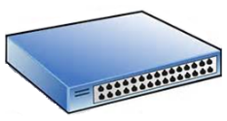

组网与网络互联
直连网络
网络互联
自治域系统
互联网
Notes:
组网中可能不止一个交换机，可能有环路；
交换机搭建一个网，路由器连接不同的网
有三个层次：
直连网络、
自治域系统内的网络互连
域间的网络互连
后两者的区别在于：域内是自治的，可以统一管理，以性能为目标；域间，更多以经济因素为目标指导互连/路由。

Slide 20
组网
网络中通常包含冗余链路，形成图状网络，提升健壮性
如果直接转发，会形成环路
使用最小生成树(Minimum Spanning Tree)算法，计算生成对应的最小代价的树状转发拓扑
每个交换机节点保存到所有其它节点(MAC地址)的转出端口映射关系
S5
S5
S1的转发数据库 (示例)
S3
S3
Dest Addr | Port
S2 | 1
S3 | 1
S4 | 4
S5 | 2
S6 | 5
S7 | 3
S7
2
3
S7
1
S1
S1
4
S2
S2
5
S6
S4
S6
S4
Notes:
注意，该表只是示例，应该保存MAC地址到端口的映射

Slide 21
网络互联
网络路由用于连接不同的网络
网络路由算法确定一个从源网络到目的网络的路径
相比于直连网络中的按MAC地址查询转发，基于IP地址的路由/转发机制具有更好聚合性，能够适用于互联网规模
Source
A的转发表
0
A
Dest Net | Cost | Next Hop
A
B
C
D
E
F
3
6
0 A
2
1
2 E
B
E
2
F
4
1
1
6 E
3
1
2 E
C
D
1 E
6
9
2
3 E
Notes:
注意，转发表也构成一个树。但不同于MST。一般域内基于性能的最短路径，域间基于策略。
转发表中，A-E不是指节点，而IP地址，一个路由器节点会有多个IP地址。

Slide 22







数据传输
网络互连提供了端到端的数据通路
无连接的、尽最大努力交付（best-effort delivery）的数据报服务
数据传输
传输控制机制：可靠、高效、公平的将数据沿路径从一端传到另一端

Slide 23
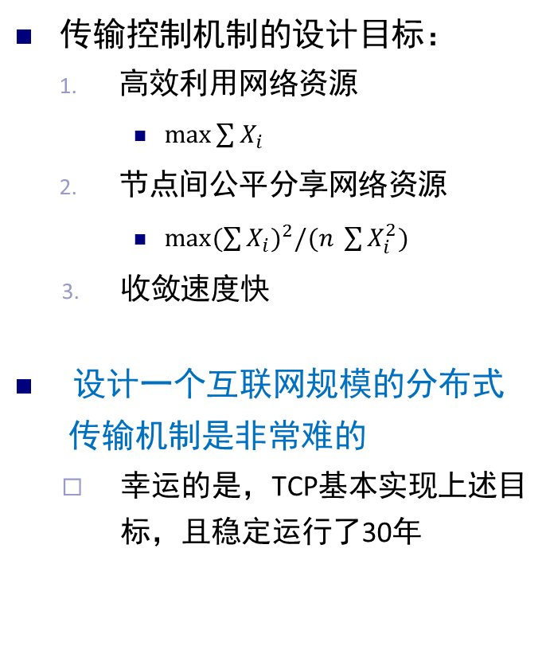
传输控制机制
传输控制机制的设计目标：
高效利用网络资源
$\max_{}{\sum{X_{i}}}{ }$
节点间公平分享网络资源
$\max_{}{{(\sum{X_{i}})}^{2}/(n \sum{X_{i}^{2}})}$
收敛速度快
设计一个互联网规模的分布式传输机制是非常难的
幸运的是，TCP基本实现上述目标，且稳定运行了30年
公平线
用户2传输速率 X₂
最优分配点
效率线
用户1传输速率 X₁
Notes:
在拥塞崩溃后，设计的现代TCP，其核心一直没变，后面一直在修补。但不能满足很多现代应用的需求。因此，提出了UDT、QUIC等。

Slide 24
互联网体系结构层次模型
成千上万种应用协议
大都基于Socket API开发，只需端节点支持
将TCP/IP作为数据载体，在之上定义自己的通信格式
应用层
TCP/IP
占据了互联网流量的90%以上
最初作为一个协议设计，后分成两个[RFC791 & RFC793]
互联网初期还有其他竞争者
传输层
网络层
数据链路层
多种数据链路层协议
Ethernet、WiFi、Cellular Network
只需要直连网络内部实现，与网络外部无关

Slide 25
网络安全
网络安全
网络协议的安全性
指具体某个网络协议设计中存在的安全问题
例如，SSL/TLS再协商问题
系统实现的安全性
指网络系统、协议栈实现中存在的漏洞等安全问题
例如，缓冲区溢出
体系结构的安全性
指现有网络体系结构中广泛存在的分布式拒绝服务攻击 (DDoS, Distributed Denial-of-Service)
DDoS攻击是现有网络体系结构与生俱来的安全问题
Notes:
指的是第三种，前两种都可以通过升级网络系统来解决。

Slide 26








网络安全示例
DNSPod服务器宕机导致的大规模DDoS攻击
DNSPod.com
China Telecom
DDoS
DNS lookups
DDoS
Baofeng Users
Notes:
DDoS问题的核心，难以区分正常用户和恶意流量；解决办法，在不影响正常用户的前提下，或堵，或疏。

Slide 27




如何缓解DDoS问题？
Shut Up Message
New Request
利用缓存等技术，对服务请求进行聚合，拉近用户与资源的距离 [Zhang 2010]
域间实现Shut Up Message机制，被攻击者发送该消息，通知对方停止发送服务请求 [Koponen 2011]

Slide 28
互联网传输性能
传输性能是互联网最核心的指标
有时网络系统设计为了性能会忽略安全等其他指标
传输性能，既决定了用户体验，同时也影响了企业营收
 | 延迟 | 结果
Amazon | +100ms | -1.0% 营收额
Bing | +500ms | -1.2% 营收额
Google | +400ms | -0.7% 搜索量
Notes:
比如说，为了延迟，使用http，而不用更安全的https
此处的延迟，指的是结果返回时间。

Slide 29
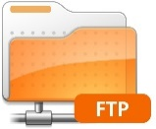
互联网性能指标
不同应用有不同的性能指标
不同层关注不同的性能指标
。。。
缓冲、码率、卡顿
流完成时间
吞吐率
延迟
吞吐率/延迟
应用层
QoE (Quality of Experience): 如上，与用户感受相关
传输层
吞吐率、延迟、完成时间，。。。
网络层
QoS (Quality of Service): 网络延迟、丢包、延迟抖动，。。。
数据链路层
Notes:
05年之前，研究QoS的很多
05年-12年，研究传输性能的很多
12年-现在，研究QoE的很多
1、建立起QoE -> QoS的映射关系（测量）；2、在传输性能中，表达QoE

Slide 30
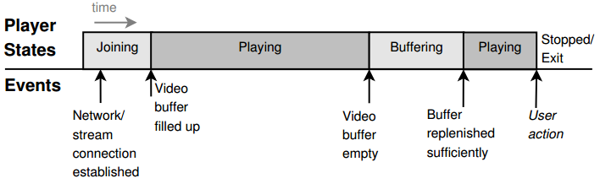
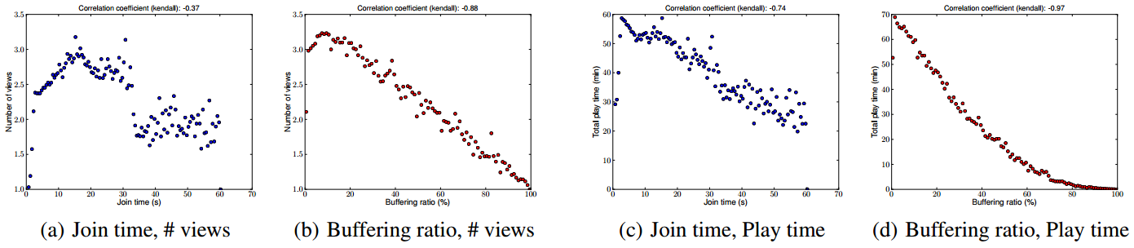
传输性能与用户参与度
视频传输性能对用户观看的影响 [Dobrian 2011]

Slide 31
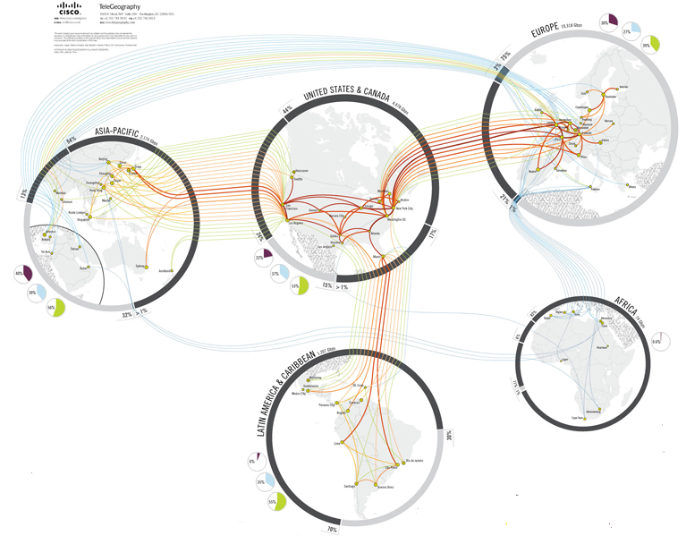
理想性能模型
光速网络(Networking at the Speed of Light)性能模型
文件大小: K
网络可用带宽: B
光纤传播时延: L = 0.6*C
理想性能
T = K / (B * L)
实际性能
T’ = (10 ~ 100) * T
[www.telegeography.com]
Notes:
理想性能，如果严谨些，应该*2
带宽与延迟的例子

Slide 32
传输性能的例子
ping www.thesaurus.com
IP地址： 184.50.87.107，RTT：40毫秒
wget http://www.thesaurus.com/
文件大小：52KB，用时：0.6秒
性能比较
源、目的节点间的距离不超过100KM，直线光纤的往返时延不超过1毫秒
按光速网络模型计算，时延性能相差40倍，传输性能相差600倍

Slide 33
网络延迟
网络延迟 = 传播时延 + 发送延迟 + 队列延迟
传播时延 := 传播距离 / (0.6 x 光速)
传播距离通常大于地理距离
发送延迟 := 数据从端节点进入到传输介质所需要的时间
发送端设备的发送延迟最多可达4秒 [Guo 2016]
队列延迟 := 队列长度 / 处理速度
网络中间设备为了减少丢包而增大Buffer，造成了队列延迟增大，该问题叫做BufferBloat [Gettys 2011]
Notes:
例子：地球上最远的距离是，中国电信与中国联通

Slide 34
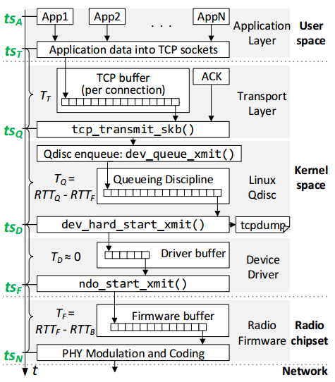
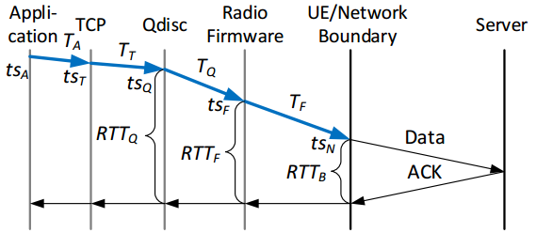
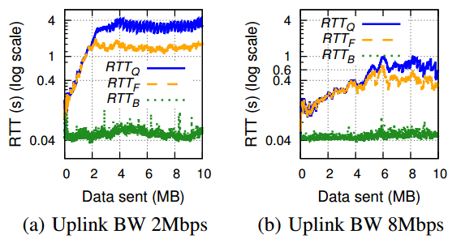
Android/Linux设备的发送延迟
[Guo 2016]
Notes:
不同层之间的数据包通过buffer来传递
当负载较小时，不会有多大延迟；延迟随着负载增大而增加。

Slide 35
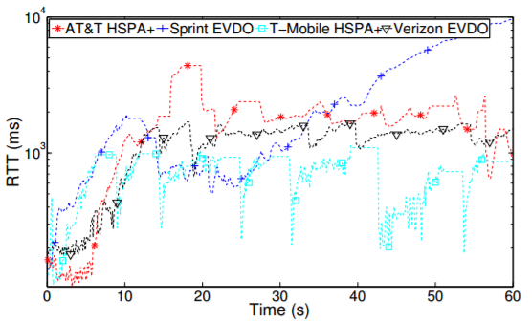
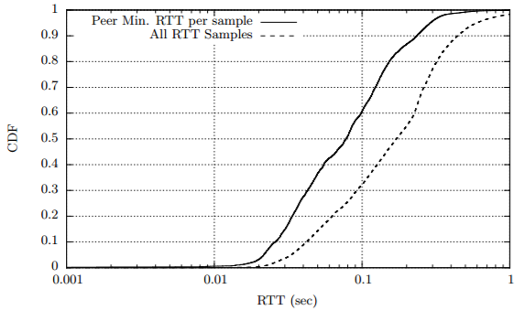
队列延迟引起的BufferBloat问题
移动数据网络中的BufferBloat问题 [Jiang 2012]
Internet边缘网络的RTT分布 [Allman 2013]
移动网络的BufferBloat问题比固网中更严重
移动网络为了达到QoS要求，在基站部署了大量的buffer
BufferBloat问题具有瞬时性
不会一直存在；一旦发生，对网络传输性能影响非常大
BufferBloat通常对延迟敏感的流（例如，Web搜索）影响非常大，对以吞吐率为目标的流（例如，大文件下载）影响不大
Notes:
Buffers in cellular network (especially at base stations) are set to be large to smooth out the bursty data traffic over the time-varying channels.

Slide 36
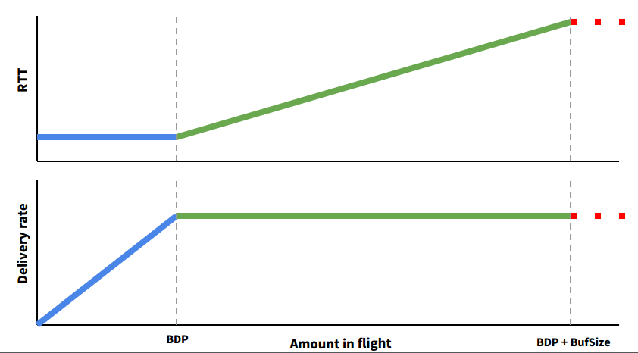
Buffer与传输性能
给定带宽和延迟，端节点单位时间内可发送的数据是固定的
BDP = Bw * Delay
发送方单位时间内发送的数据叫做在途数据量（inflight）
Inflight值在合理范围内，才能同时获得高吞吐率与低延迟 [Cardwell 2016]
Notes:
超过BDP+BufSize后，会造成网络拥塞崩溃
现有的TCP机制倾向于向右滑动。
为什么BufBloat问题最近才出现？ -> 近些年Buffer越来越大。

Slide 37
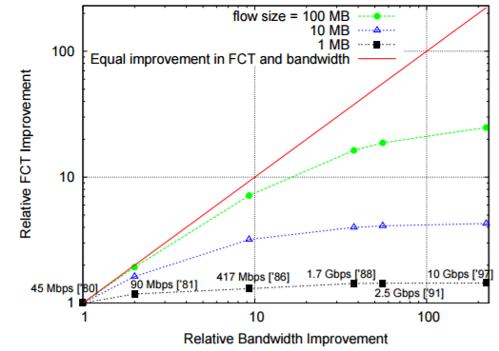
吞吐率与流完成时间
为什么吞吐率不能刻画所有应用的性能？[Dukkipati 2006]
传输控制协议TCP使用慢启动机制探测可用网络带宽
对于较小的传输文件，在未探测到可用带宽上限时传输已经结束
Log2(K / 3pkts) * RTT vs K/B * RTT

Slide 38
TCP传输的性能问题
现有TCP的传输控制策略过于保守
拥塞避免：判断网络拥塞后，发送速率减半
快速重传：后发的数据包先收到确认，判断网络丢包
吞吐率 (Mbps)
timeout
timeout
timeout
丢包率(%)
TCP在不同网络环境的吞吐率
TCP丢包恢复效率的例子

Slide 39


传输中的其它开销
数据传输前的流程
DNS解析：将域名解析到特定的IP地址，通常花费1个RTT
TCP三次握手：建立连接，需要花费1个RTT
root DNS Server
Server
Client
3
dns.ucas.ac.cn
SYN: SeqC
dns.cs.ucas.ac.cn
4
1
2
5
ACK: SeqC+1
pc1.cs.ucas.ac.cn
10
9
6
SYN: SeqS
7
8
TLD DNS server
ACK: SeqS+1
递归查询
迭代查询
dns.baidu.com

Slide 40
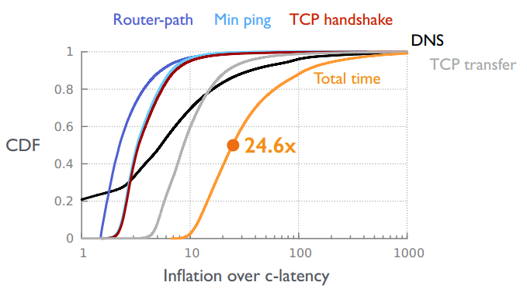
现实网络中的传输性能
Total time (24.6x) = DNS resolution (5.4x) + TCP handshake (3.2x) + TCP transfer (8.7x)
[Singla 2014]
Notes:
如何改进？
不要想当然：1、DNS可以融入到路由中；2、三次握手时就可以传数据；3、减少发送延迟；4、端到端时延可控。

Slide 41
总结
互联网是一个分层设计的分布式网络系统
现有体系结构模型不是一蹴而就，而是逐渐演化来的
网络测量，是互联网研究领域的重要工作
是认识互联网的有效途径
是性能分析、诊断、资源调度、网络规划的重要前提
互联网传输性能至关重要
决定了用户体验，影响服务营收
受很多因素影响，有较大的改进空间

Slide 42
参考文献
[Allman 2013] M. Allman, “Comments on Bufferbloat”, ACM SIGCOMM CCR 2013
[Cardwell 2016] N. Cardwell et al., “BBR: Congestion-Based Congestion Control Measuring bottleneck bandwidth and round-trip propagation time”, ACM Queue 2016
[Dobrian 2011] F. Dobrian et al., “Understanding the Impact of Video Quality on User Engagement”, ACM SIGCOMM 2011
[Dukkipati 2006] N. Dukkipati et al., “Why Flow-Completion Time is the Right Metric for Congestion Control”, ACM SIGCOMM CCR, 2006
[Gettys 2011] J. Gettys et al., “Bufferbloat: Dark Buffers in the Internet”, ACM Queue 2011
[Guo 2016] Y. Guo et al., “Understanding On-device Bufferbloat For Cellular Upload”, ACM IMC 2016
[Jiang 2012] H. Jiang et al., “Tackling Bufferbloat in 3G/4G Networks”, ACM IMC 2012
[Koponen 2011] T. Koponen et al., “Architecting for Innovation”, ACM SIGCOMM CCR 2011
[Leland 1993] W. Leland et al., “On the self-similar nature of Ethernet traffic”, ACM SIGCOMM 1993
[Singla 2014] A. Singla et al., “The internet at the speed of light”, ACM HotNets 2014
[van Jacobson 1988] van Jacobson, “Congestion Avoidance and Control”, ACM SIGCOMM 1988
[Zhang 2010] L. Zhang et al., “Named Data Networking”, Tech Report, 2010

Slide 43

课程讨论 微信群
如该二维码过期，可先加我微信(wuqinghua_ict)

